Slide 1


КОНКУРС СТУДЕНТОВ КОЛЛЕДЖЕЙ ТВЕРСКОЙ ОБЛАСТИ
ПОВАРСКОЙ КОНКУРС СТУДЕНТОВ КОЛЛЕДЖЕЙ ТВЕРСКОЙ ОБЛАСТИ
21 марта 2022 г, город Тверь
21 марта 2022 г.

Slide 2
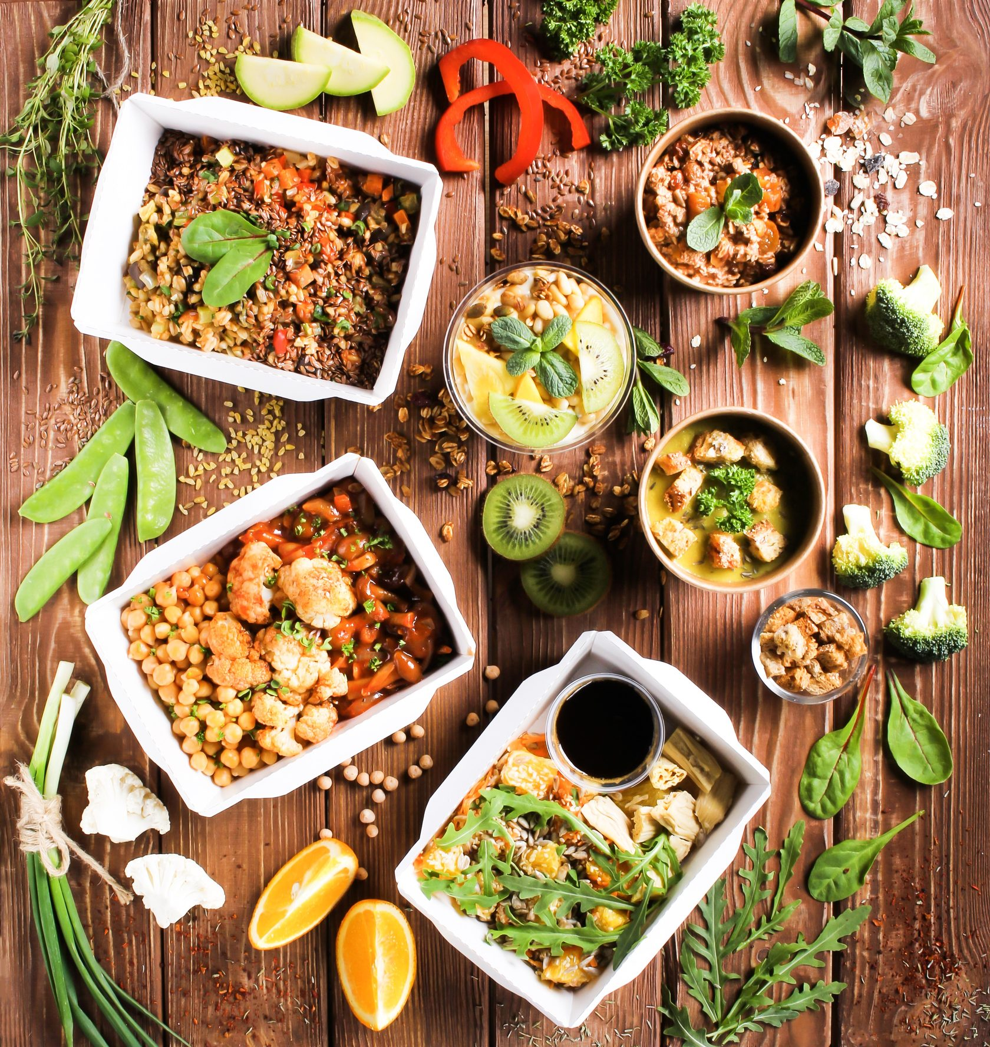
Постное меню
В 2022 году Великий пост начнется 7 марта и продлится до 23 апреля
В этот период каждый день следует придерживаться особого меню, подбирая рецепты постных блюд согласно рекомендациям церковного Устава.
Постные рецепты не должны быть скучными и однообразными.
Цель студенческого конкурса: показать разнообразие блюд постного меню.

Slide 3
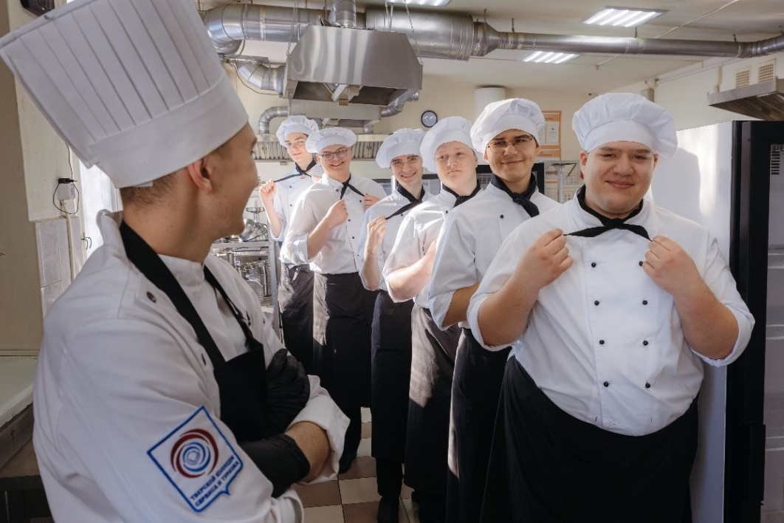
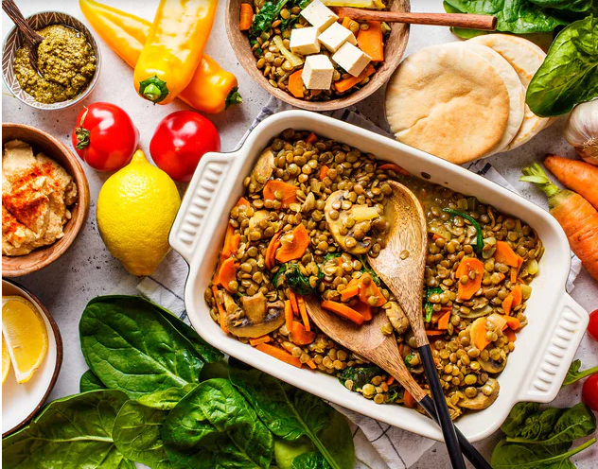
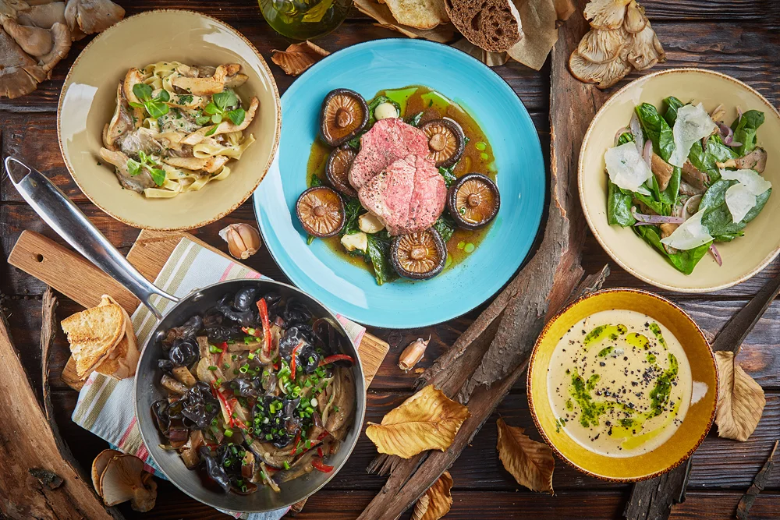
КОНКУРС «ПОСТНОЕ МЕНЮ»
Место проведения: Тверской колледж сервиса и туризма
Конкурсанты: студенты колледжей Тверской области, планируется участие 10 колледжей
Дата и время: 21 марта 2022 г., с 10.00 до 12.45
Две номинации: Номинация 1 - ПОВАРСКОЙ КОНКУРС по приготовлению четырех блюд постного меню Номинация 2 - КОНКУРС ТЕМАТИЧЕСКИХ СТОЛОВ (оформление и презентация тематического стола «Постное меню»)

Slide 4
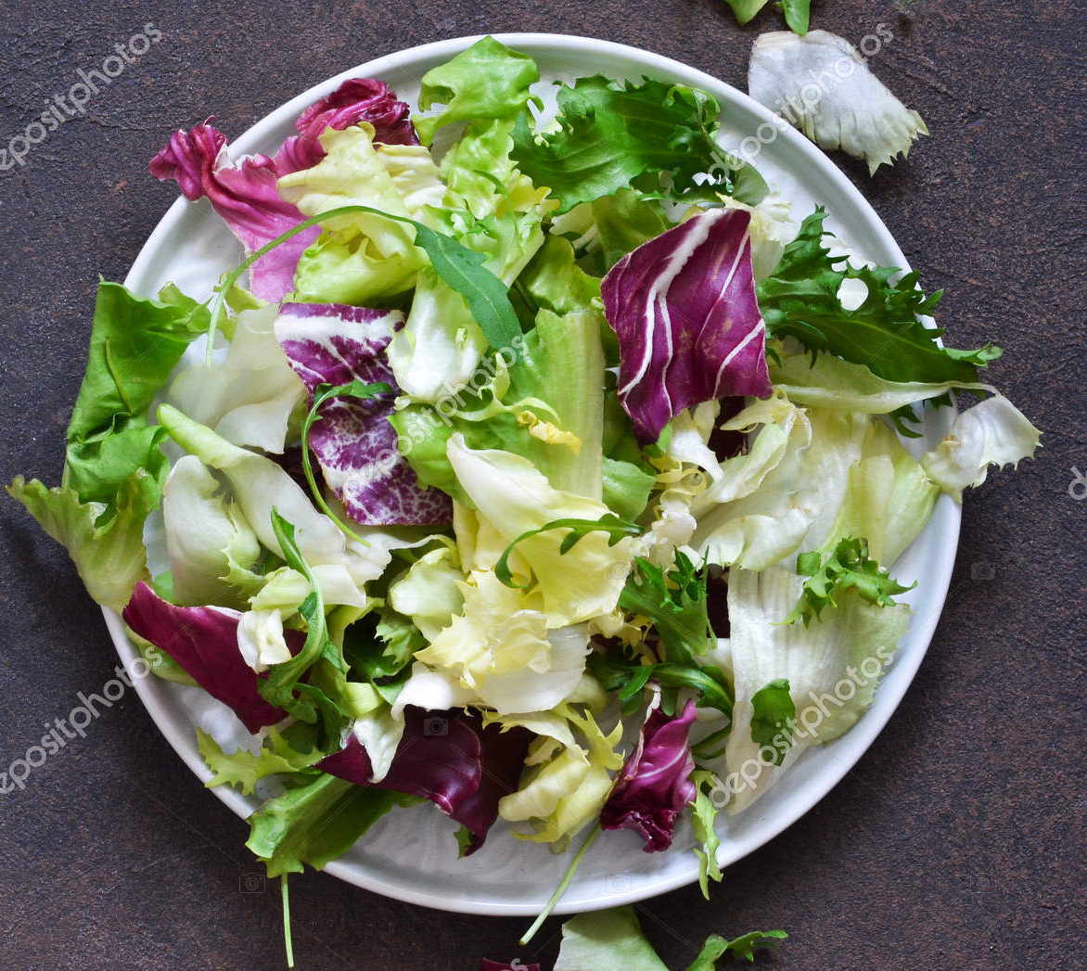
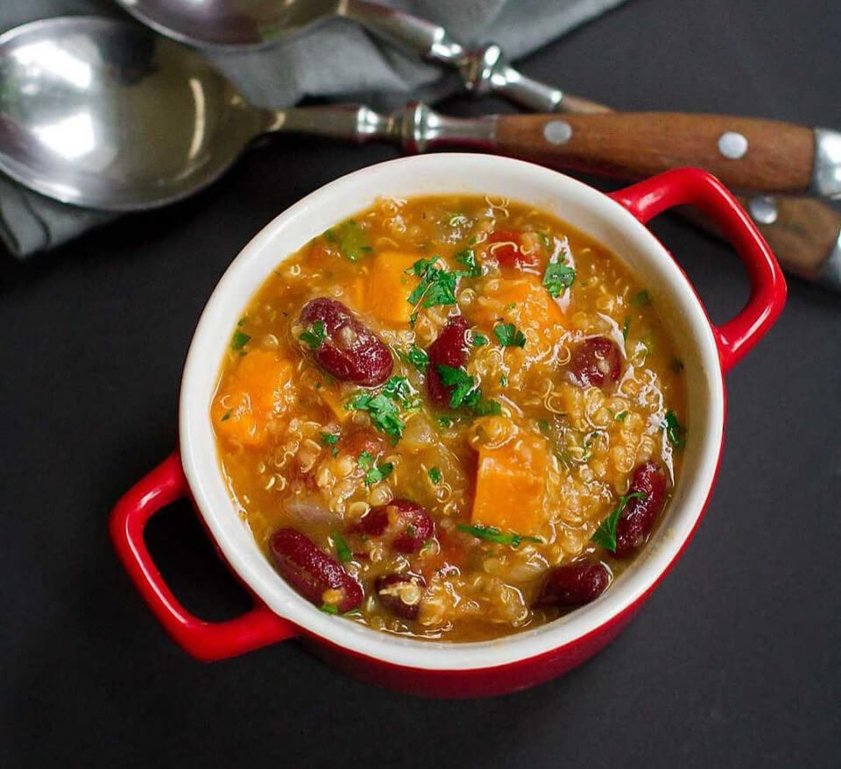
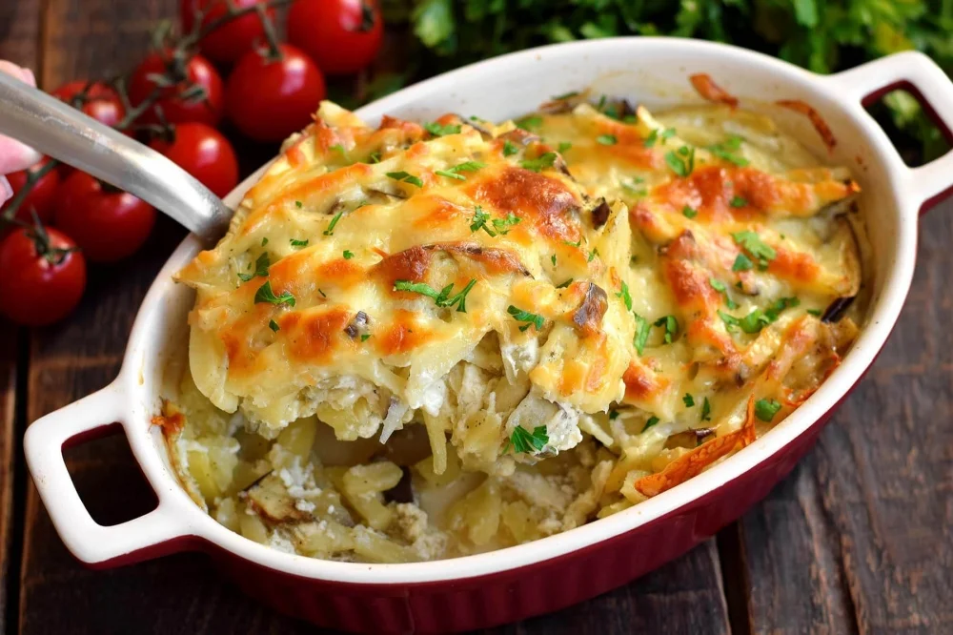
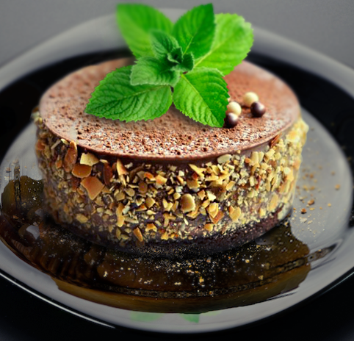
НОМИНАЦИЯ 1
ПОВАРСКОЙ КОНКУРС ПО ПРИГОТОВЛЕНИЮ БЛЮД ПОСТНОГО МЕНЮ
Командная работа – 2 человека
Время приготовления: 2,5 часа
Конкурсанты готовят локальные блюда тверской кухни
Салат
Первое блюдо
Второе блюдо
Десерт
Продукты: местных производителей
Стиль подачи: новая русская кухня
Первое блюдо
Салат
Второе блюдо
Десерт

Slide 5
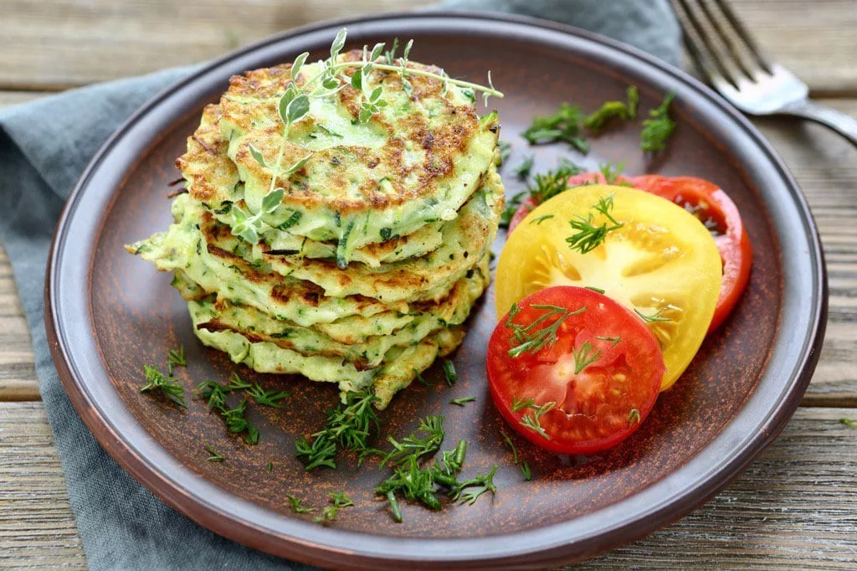
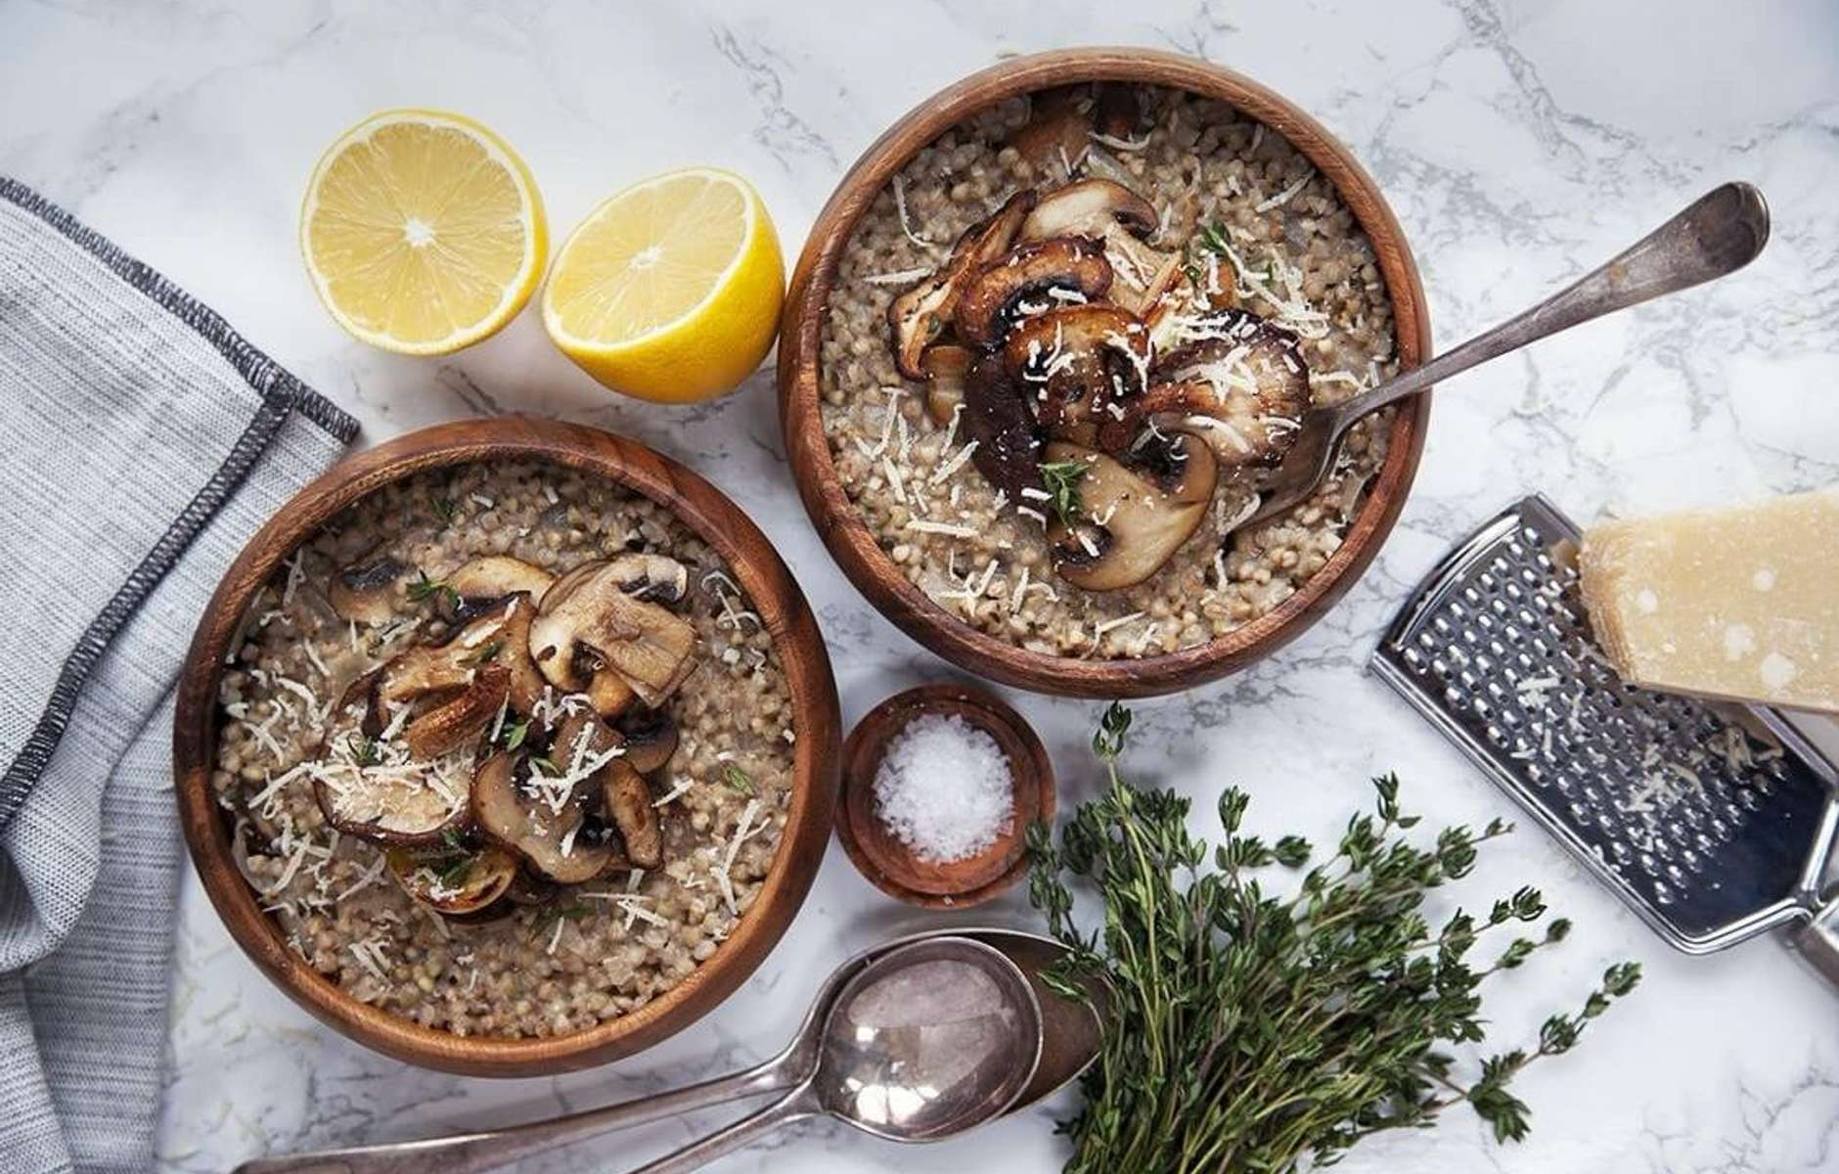
КРИТЕРИИ ОЦЕНИВАНИЯ КОНКУРСНЫХ БЛЮД
Оригинальность оформления, цветовая и вкусовая гармония продуктов, соответствие заявленной теме – «Постное меню»
Использование продуктов местного производства
Оформление блюда соответствует традициям тверской кухни
Понятная и четкая технологическая карта приготовления блюд

Slide 6
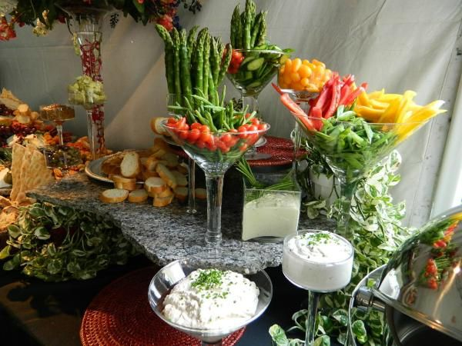
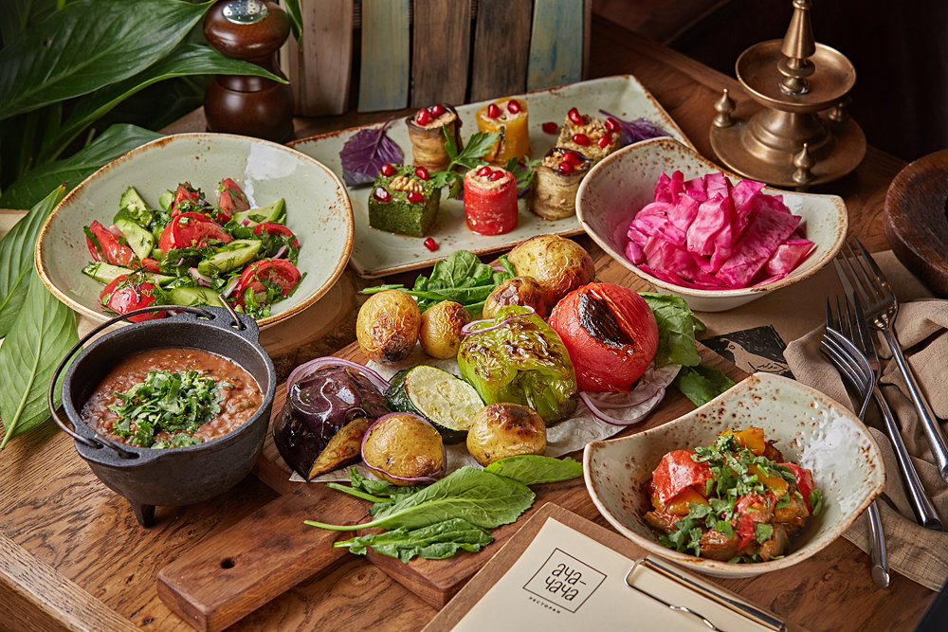
НОМИНАЦИЯ 2
КОНКУРС ТЕМАТИЧЕСКИХ СТОЛОВ (оформление и презентация тематического стола «Постное меню»)
Для оформления тематического стола следует использовать атрибутику соответствующую теме конкурса.
Обязательным условием является презентация тематического стола (не более 3 минут).
В презентации необходимо раскрыть особенности приготовленных блюд, указать продукты тверских производителей, которые использовались в ходе приготовления, пояснить почему данное блюдо можно считать локальным блюдом.
Оценивается креативность, артистизм, качество выступления, внешний вид участников.
Во время презентации ведется видеозапись

Slide 7
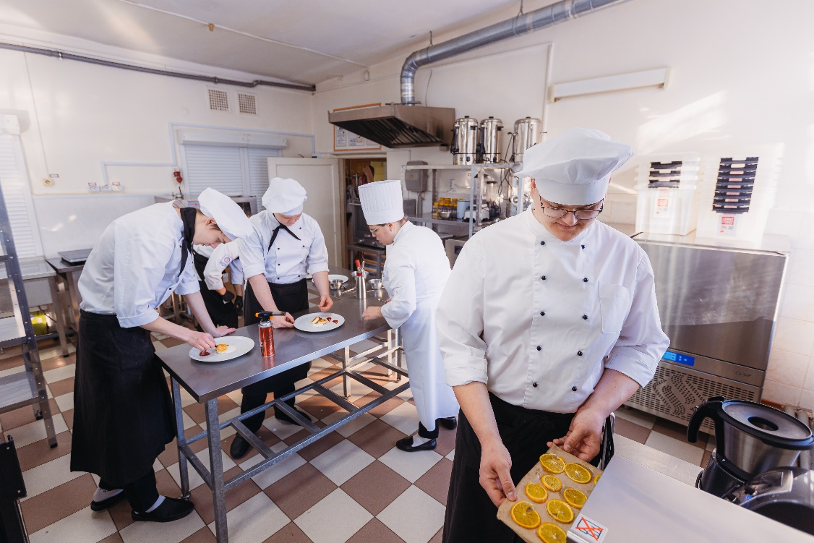
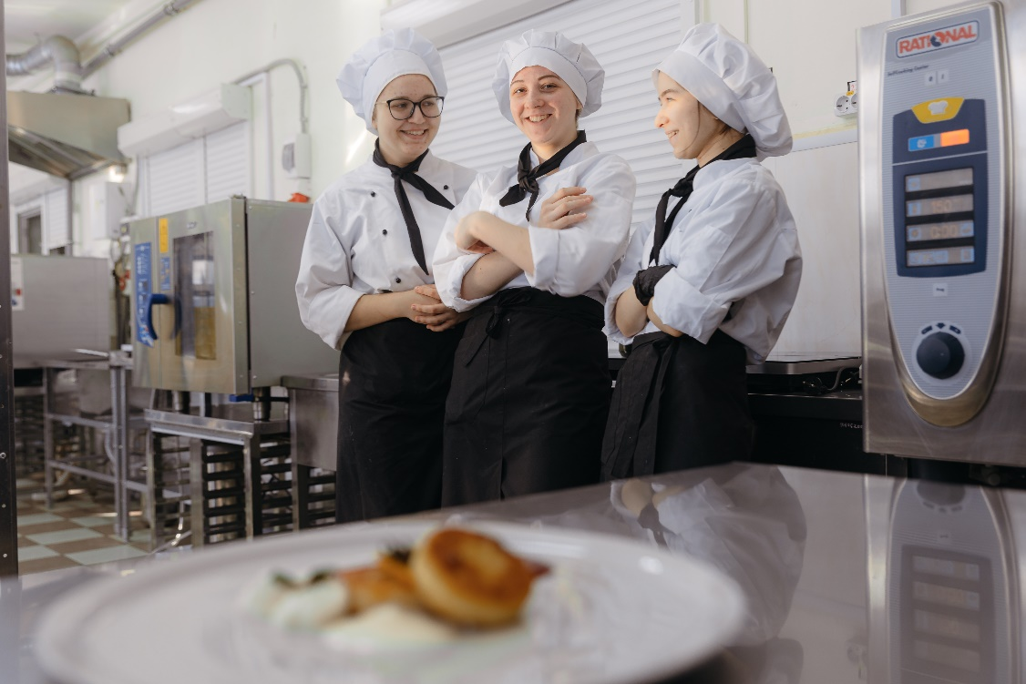
ПОДВЕДЕНИЕ ИТОГОВ КОНКУРСА
Члены жюри – представители индустрии туризма и гостеприимства, представители Министерства туризма Тверской области.
Командам-победителям Конкурса присуждаются 1 место, призёрам – 2 и 3 места.
За достигнутые успехи, проявленное мастерство и творчество могут устанавливаться дополнительные номинации.
Победители и призеры Конкурса награждаются сувенирной брендовой продукцией.
Конкурс освещают СМИ

Slide 8

РЕЗУЛЬТАТЫ КОНКУРСА
РЕЗУЛЬТАТЫ КОНКУРСА
Авторские блюда локальной кухни: салат, первое блюдо, второе блюдо и десерт
Технологические карты приготовления локальных блюд постной кухни
Перечень используемых продуктов местного производства
Видеозапись презентации блюд
Лучшие рецепты могут быть включены в меню ресторанов Тверской области

